Slide 1
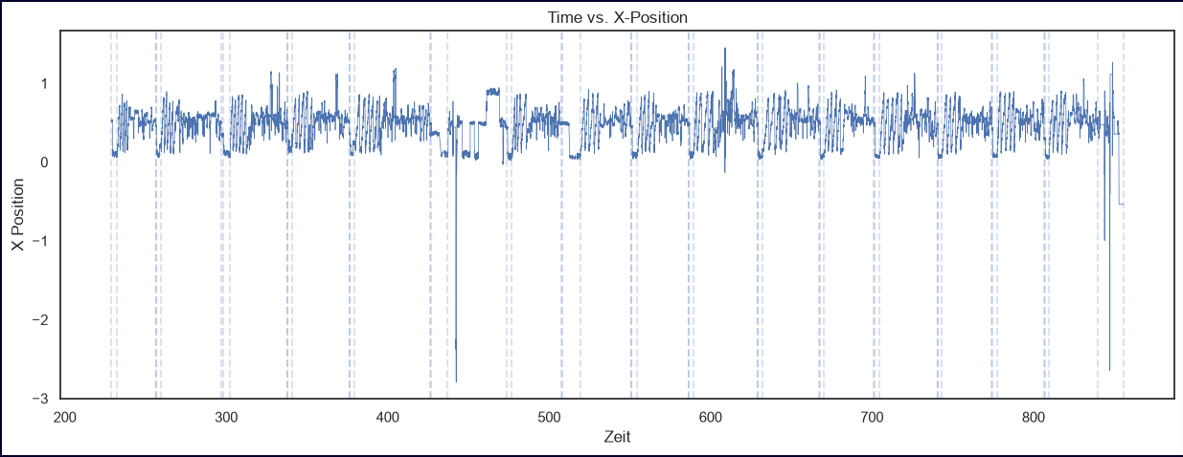
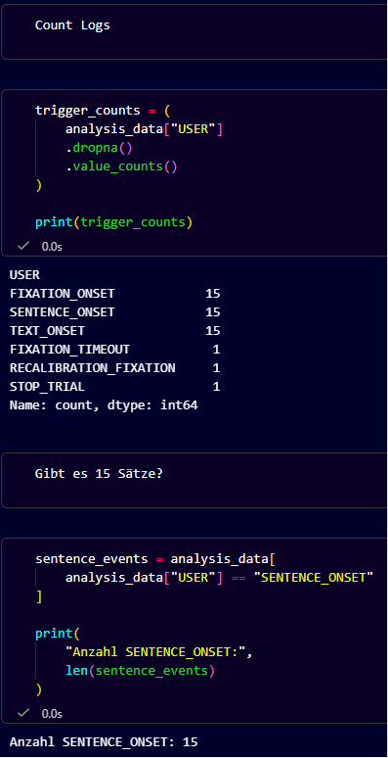
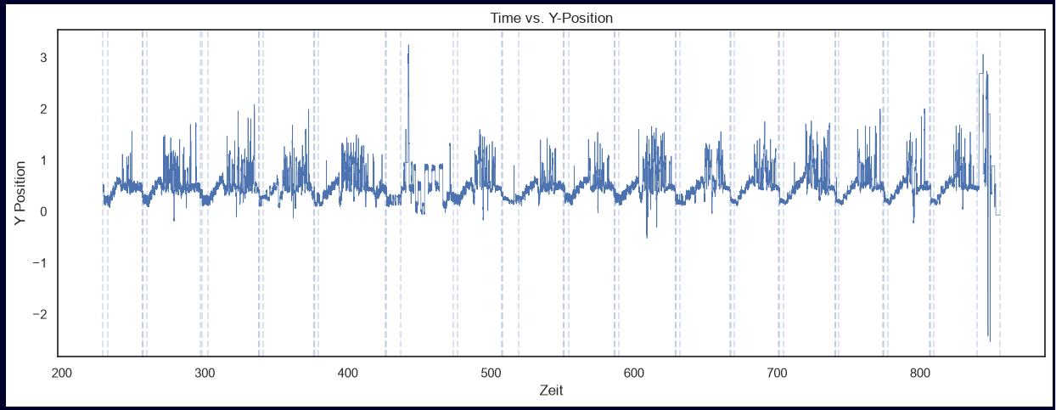
Universität Stuttgart Aylina Ashkenov, Qianyue Li, Sakshi Takawale, Sophie Schüttler
25.06.2026
‹#›

Slide 2
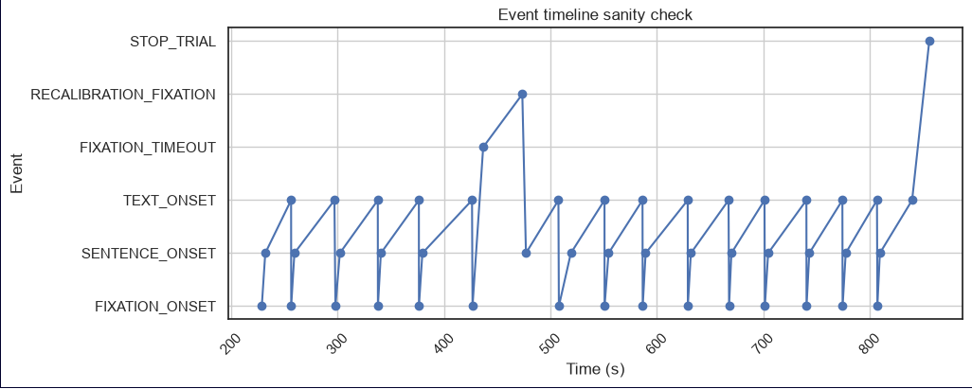
Universität Stuttgart Aylina Ashkenov, Qianyue Li, Sakshi Takawale, Sophie Schüttler
25.06.2026
‹#›

Slide 3
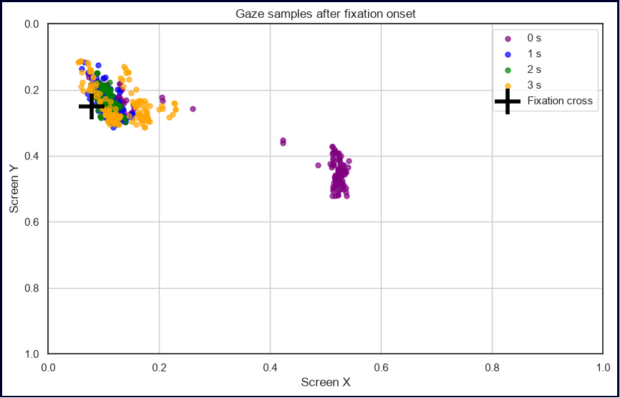
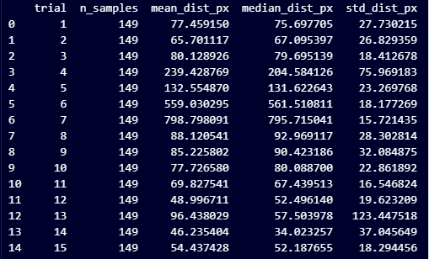
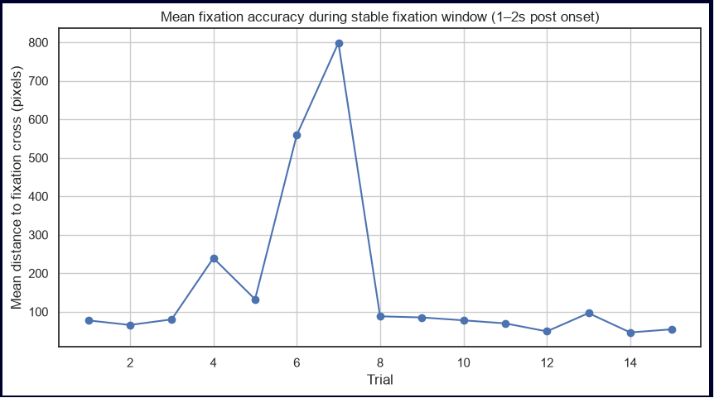
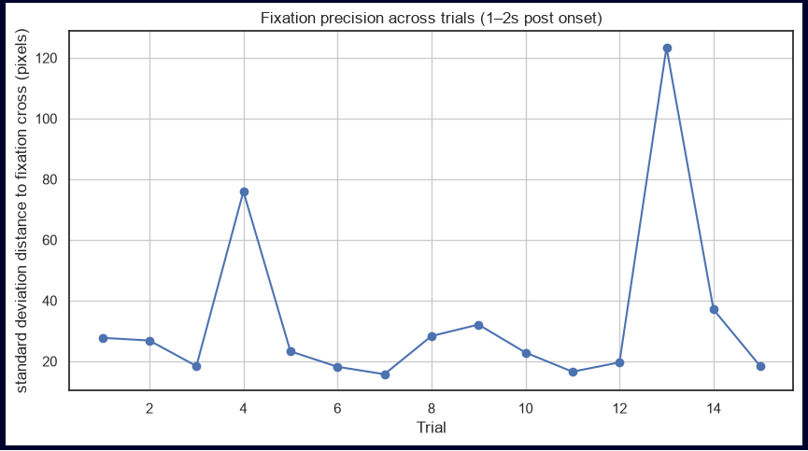
Universität Stuttgart Aylina Ashkenov, Qianyue Li, Sakshi Takawale, Sophie Schüttler
25.06.2026
‹#›

Slide 4
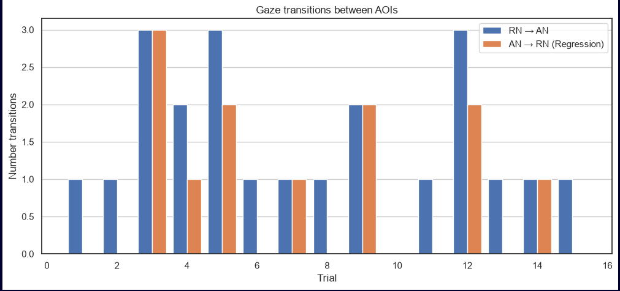
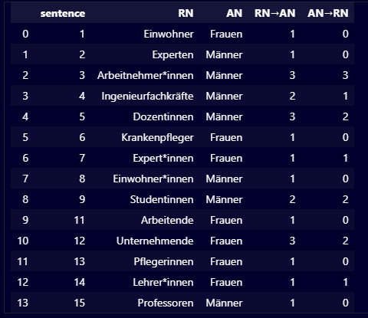
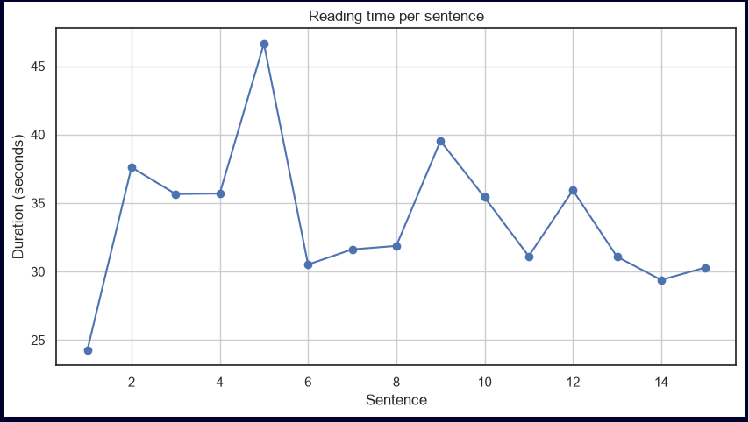
Universität Stuttgart Aylina Ashkenov, Qianyue Li, Sakshi Takawale, Sophie Schüttler
25.06.2026
‹#›

